Slide 1


Chào mừng quý thầy cô về dự giờ
Môn: TIN HỌC

Slide 2

KHỞI ĐỘNG ĐẦU GIỜ
Trò chơi: Ai nhanh ai đúng?
2

Slide 3






Câu 1: Để truy cập Internet trên máy tính, bạn dùng cách nào sau đây?
Đáp án: A. Nháy đúp chuột vào biểu tượng
A. Nháy đúp chuột vào biểu tượng
B. Nháy đúp chuột vào biểu tượng
C. Nháy chuột vào biểu tượng
D. Nháy chuột phải vào biểu tượng
4
2
8
1
5
3
6
7
10
Hết giờ
9

Slide 4
Câu 2: Để đổi tên tệp, bạn cần chọn mục nào dưới đây?
A. Delete
B. Copy
Đáp án: C. Rename
C. Rename
D. Send to
4
2
8
1
5
3
6
7
10
Hết giờ
9

Slide 5
Câu 3: Các thiết bị nào sau đây được gọi là thiết bị lưu trữ ngoài?
A. Ổ cứng C, D, E bàn phím máy tính.
B. Ổ cứng, chuột máy tính.
C. Đĩa CD, USB, bàn phím máy tính.
Đáp án: D. Ổ cứng di động, đĩa CD, USB.
D. Ổ cứng di động, đĩa CD, USB.
4
2
8
1
5
3
6
7
10
Hết giờ
9

Slide 6
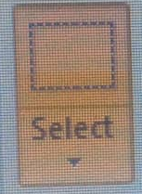
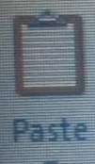
Câu 4: Để sao chép hình vẽ bạn dùng nút công cụ nào sau đây?
A
B
C
D
Đáp án: B
4
2
8
1
5
3
6
7
10
Hết giờ
9

Slide 7

Tin học
Chủ đề 2: EM TẬP VẼ
Tiết 15: Những gì em đã biết (tiết 1)
Mục tiêu
Ôn tập các kiến thức, kĩ năng đã học về cách vẽ hình cơ bản chỉnh sửa, tô màu cho bức vẽ.
Lưu bài vẽ vào thư mục của em.

Slide 8
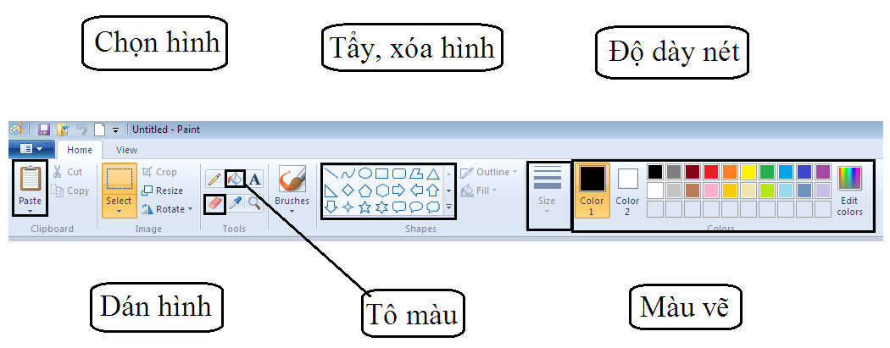
1. Trao đổi với bạn, nối theo mẫu.
3
4
1
2
5
6

Slide 9



Thảo luận và thực hành.
2. Em và bạn thực hiện các yêu cầu:
Mở chương trình Paint.
Vẽ hình rồi tô màu cho hình theo mẫu, lưu bài vẽ có tên lần lượt là Bài vẽ 1 và Bài vẽ 2 vào thư mục của em trên máy tính.

Slide 10
3. Em và bạn trao đổi cách đổi tên hai bài vễ ở hoạt động 2 thành tên Đèn giao thông và Con diều.

Slide 11

EM CẦN GHI NHỚ

Slide 12
Trò chơi: "Ai nhanh, ai đúng"
Câu 1: Trong các công cụ dưới đây công cụ nào dùng để vẽ đoạn thẳng?
A
B
C

Slide 13
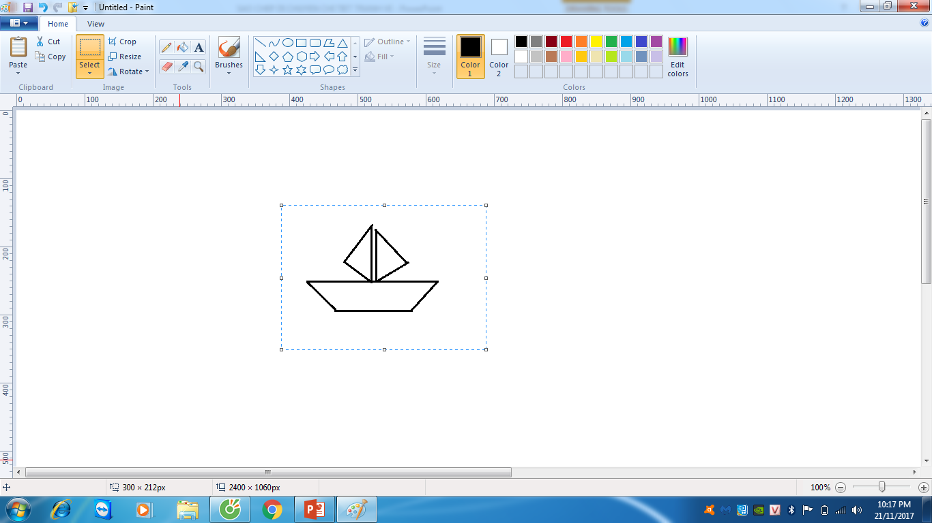
Trò chơi: "Ai nhanh, ai đúng"
Câu 2: Để dán hình vào trang vẽ em sử dụng nút lệnh nào?
A
B
C

Slide 14



Trò chơi: "Ai nhanh, ai đúng"
Câu 3: Để chọn độ dày cho nét vẽ em chọn công cụ nào dưới đây?
A
B
C

Slide 15
Trò chơi: "Ai nhanh, ai đúng"
Câu 4: Để thực hiện sao chép chi tiết tranh vẽ, bước đầu tiên em cần làm là:
Tô màu cho cho tranh
A
Nhấn nút Copy để sao chép
B
Chọn phần hình vẽ cần sao chép.
C

